Slide 1
Presentación de Proyecto
Guillermo Enrique Rodríguez Mazzoni
Jorge Alejandro Caballero Murillo

Slide 2
Archivos
Los archivos estan estructurados de la siguiente manera:
Los Archivos se encuentran en el folder /lib/
CLIENTS.txt
PHONETYPES.txt
PHONES.txt
RATES.txt
Los Archivos AvailFile se encuentran en /lib/del
CLIENTS.txt
PHONETYPES.txt
PHONES.txt
RATES.txt

Slide 3
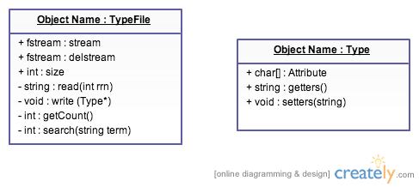
Class Definition

Slide 4
Acceso a Archivos
Dependemos de una clase manejadora de los archivos por archivo en el main.
ClientFile -> CLIENT.txt
PhoneTypeFile -> PHONETYPES.txt
PhoneFile -> PHONES.txt
RateFile -> RATES.txt
Los archivos manejadores son los que tienen las funciones de read, write y todas las funciones necesarias para el manejo de los archivos.

Slide 5
Dificultades encontradas en el camino
Los métodos de lectura y escritura
Leían y escribían bien desde el primer día pero no desplegaba bien los datos que se les metían,
La fragmentación interna la cual desplegaba los registros de forma desorganizada.
El método write empezó a entrar a un loop infinito (se desconoce su causa).
Crear las llamadas en orden.

Slide 6
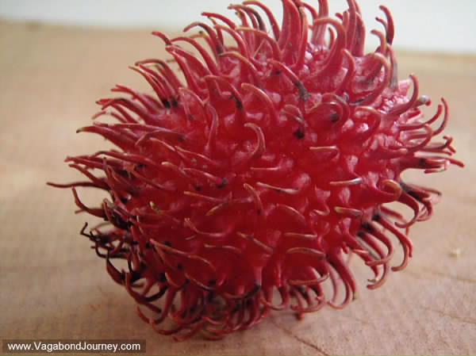
GRACIAS

